Slide 1

The
Joeun
MOVIE.

Slide 2

INDEX
01 개요
02 설계 및 구현
03 역할 및 업무분담
개발 목표
개발 환경
설계도
ER 다이어그램
메인 페이지
영화 페이지
예매 페이지
이벤트 페이지
멤버쉽 페이지
박승필
강병화
김관후
김도은

Slide 3


개발 목표

Slide 4
개발 환경
OS
Windows 10
Server
Apache-Tomcat 8.5
DBMS
MySQL
Front
HTML5 / CSS3 / Javascript / JQuery / Thymeleaf
Back
JAVA
Framework
Spring Boot / MyBatis
Management
Git - Maven

Slide 5
설계도
메인
영화
예매
이벤트
멤버쉽
영화 전체 목록
영화, 영화관,
날짜&시간 선택
무작위 뽑기
사이트 약관
영화 상세 정보
좌석 선택
회원가입
예매하러 가기
최종 예매 완료
로그인

Slide 6
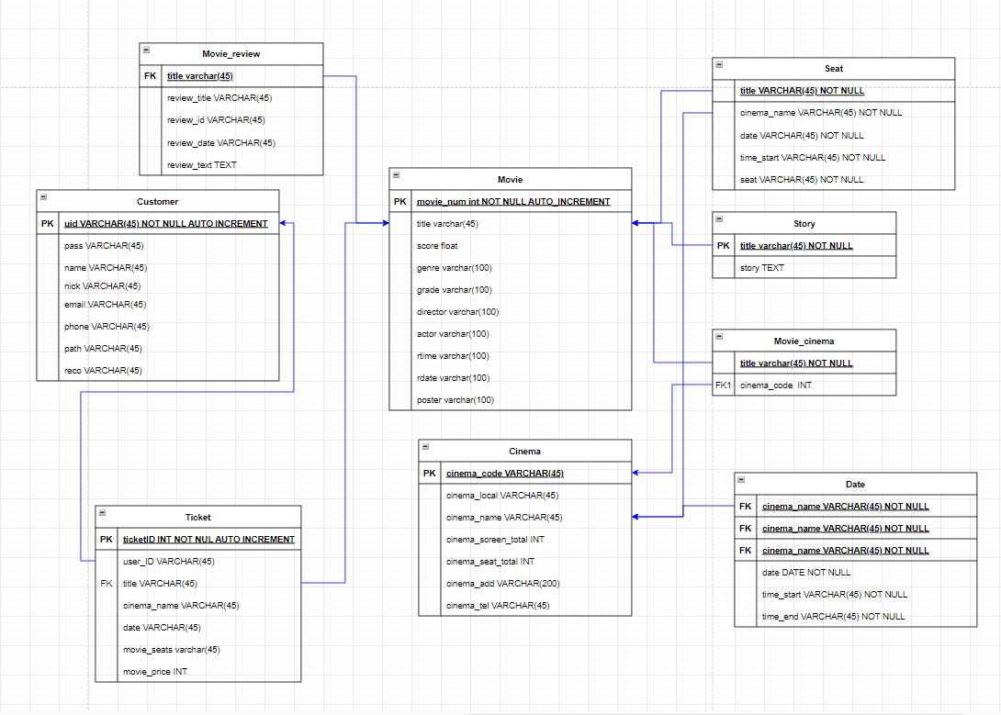
ER 다이어그램

Slide 7
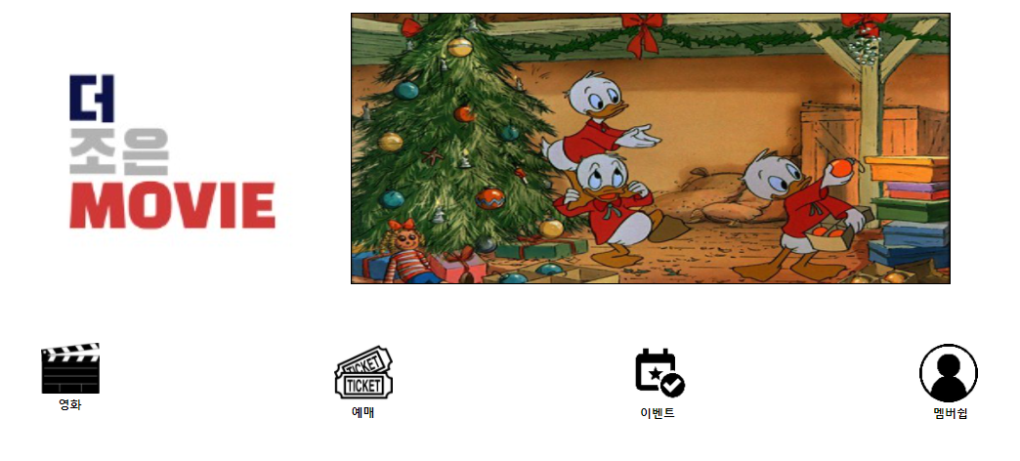
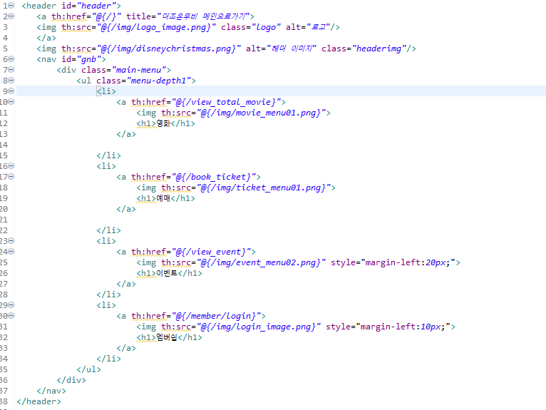
메인 - 메뉴 View & HTML

Slide 8
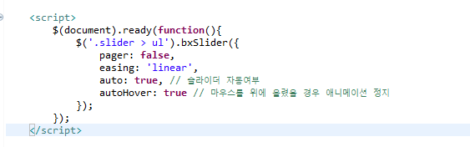

메인 - 슬라이더 View & JS

Slide 9

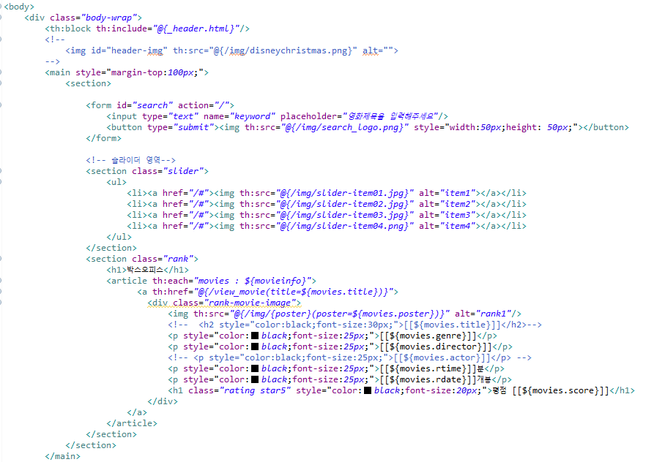
메인– TOP 10 영화 View&HTML

Slide 10
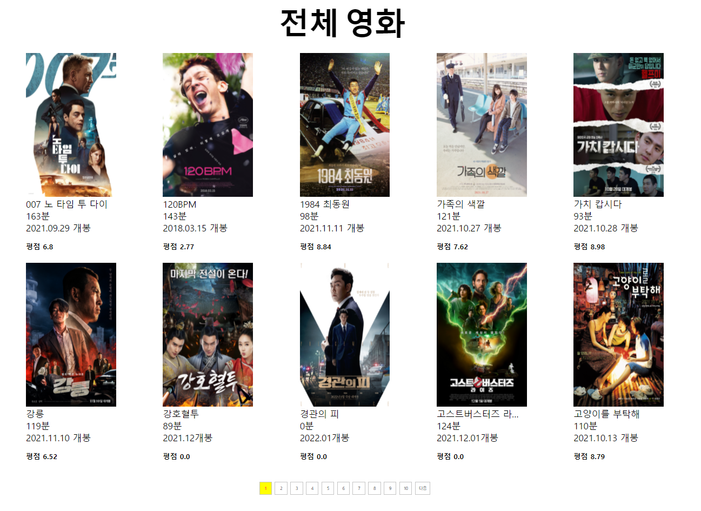
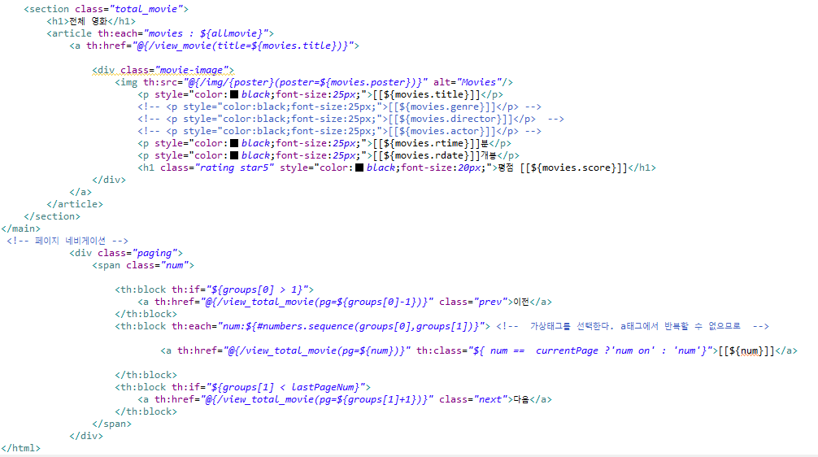
전체 영화 View & HTML

Slide 11
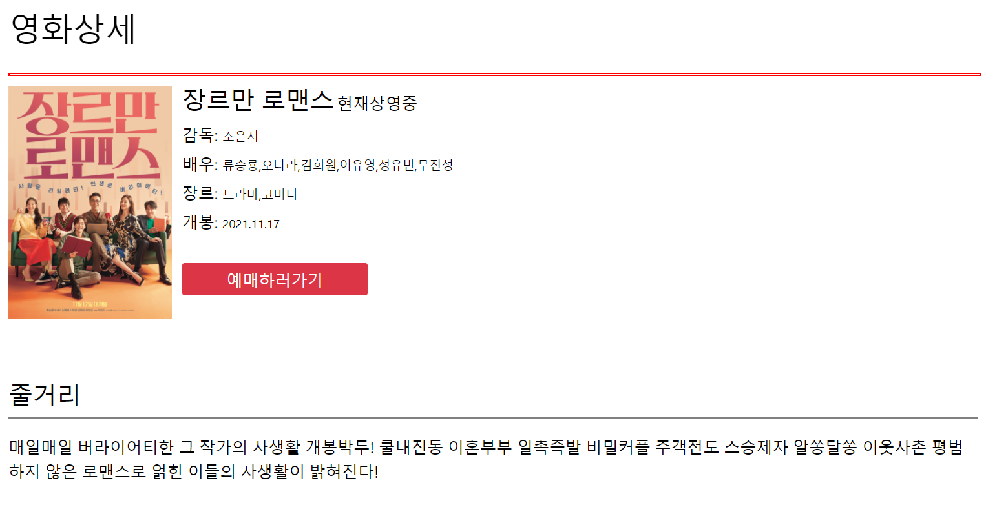
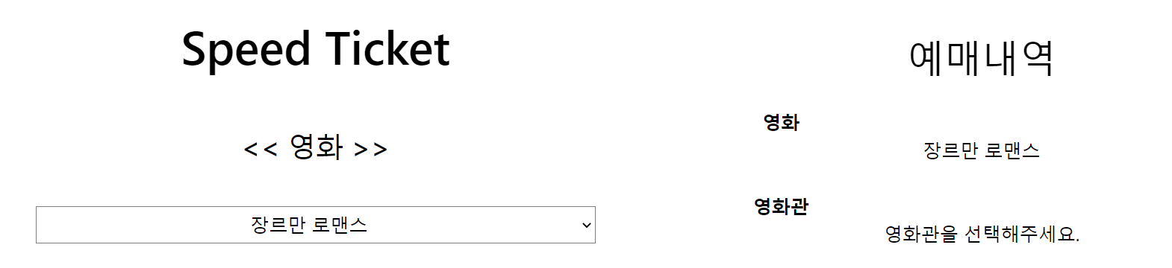
영화 상세보기 View
예매하러가기 버튼을 누르면 바로 빠른 예매 페이지로 가면서 그 영화를 선택하도록 구현하였습니다.

Slide 12
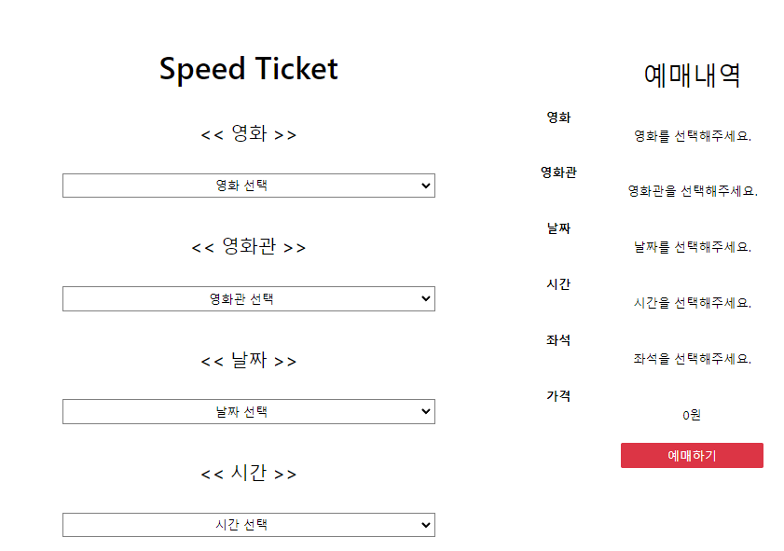
예매 – 티켓 발급 View

Slide 13
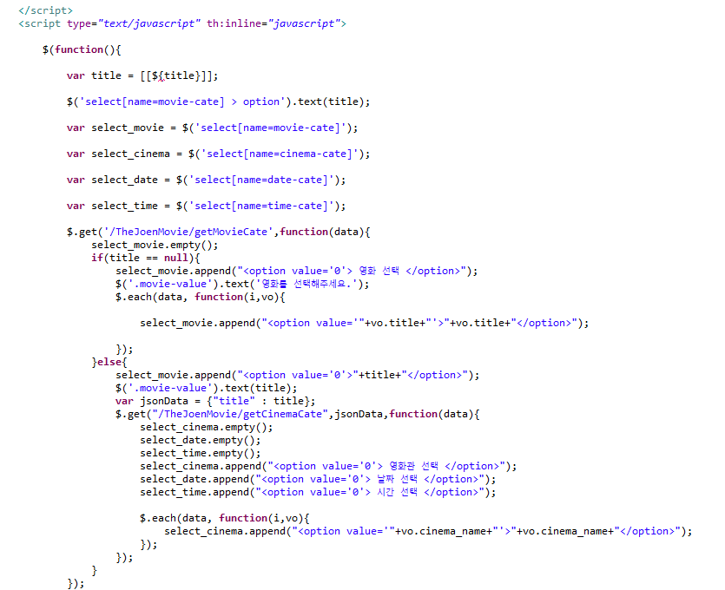
예매 - 영화/영화관 JS

Slide 14
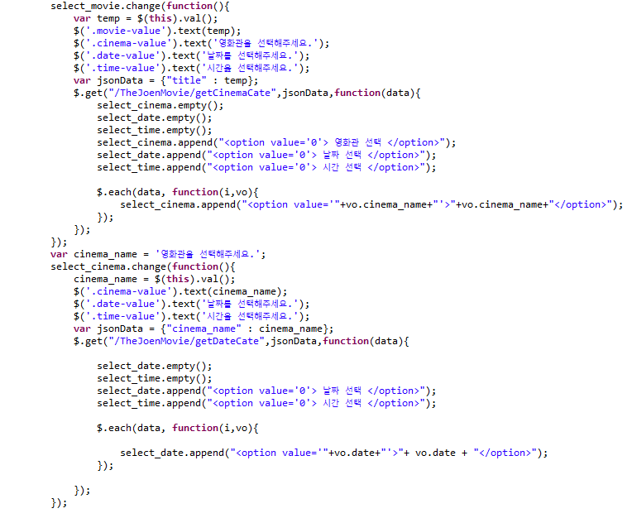
예매 - 날짜 / 시간 JS

Slide 15
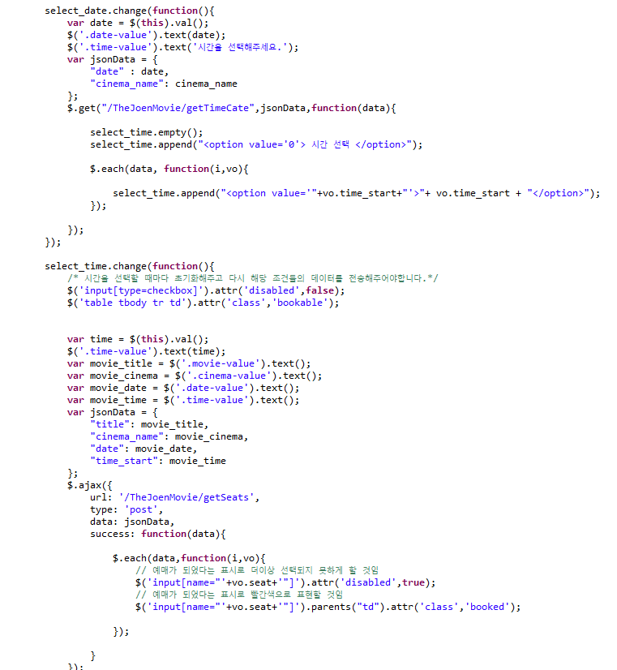
예매 - 좌석 셋팅 JS

Slide 16
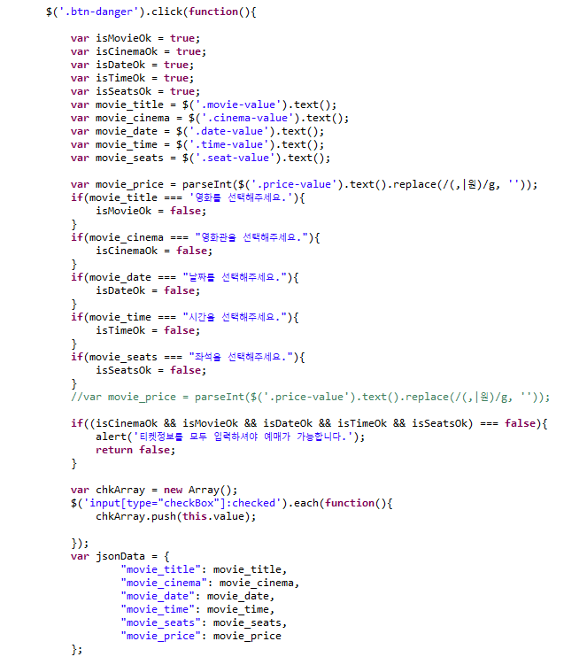
예매 - 티켓 정보 JS

Slide 17
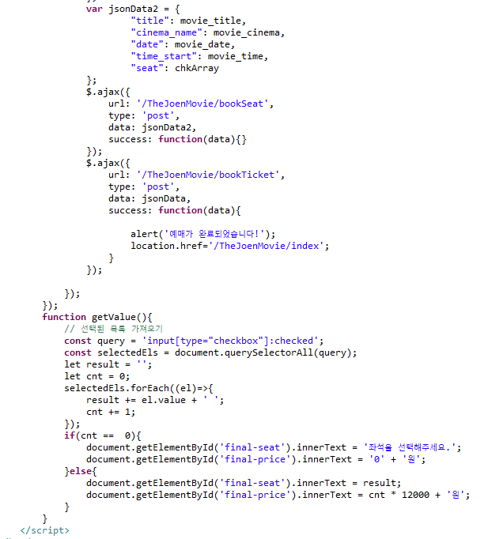
예매 - 티켓 발급 JS

Slide 18
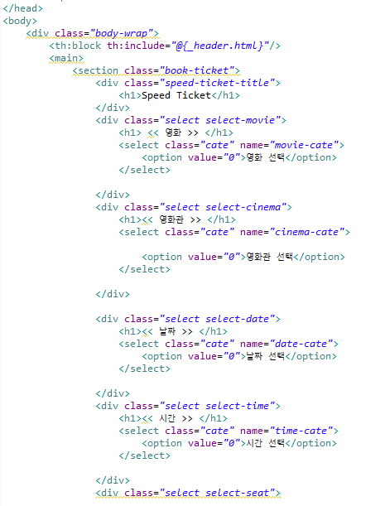
예매 - 선택 HTML

Slide 19
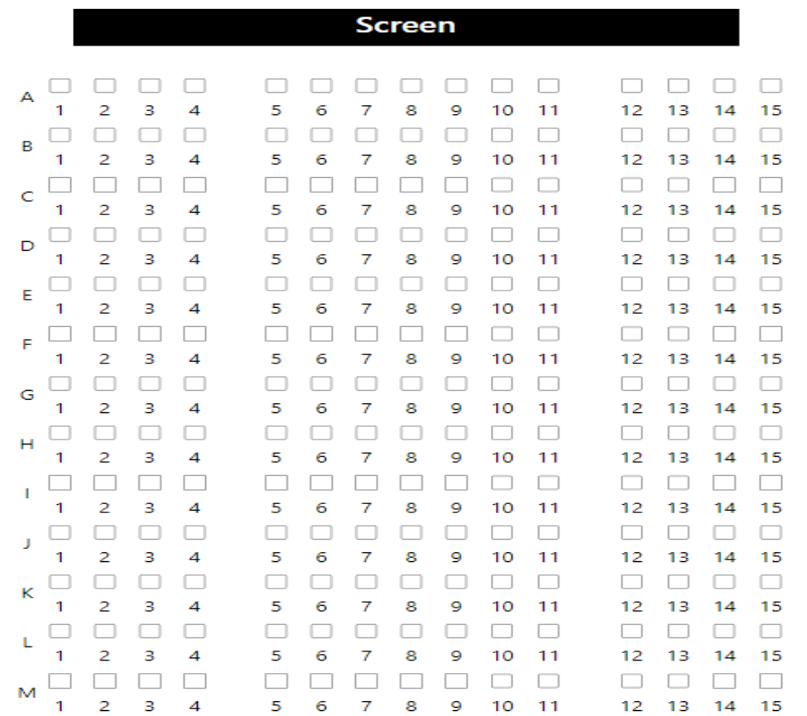
예매 – 좌석 View

Slide 20
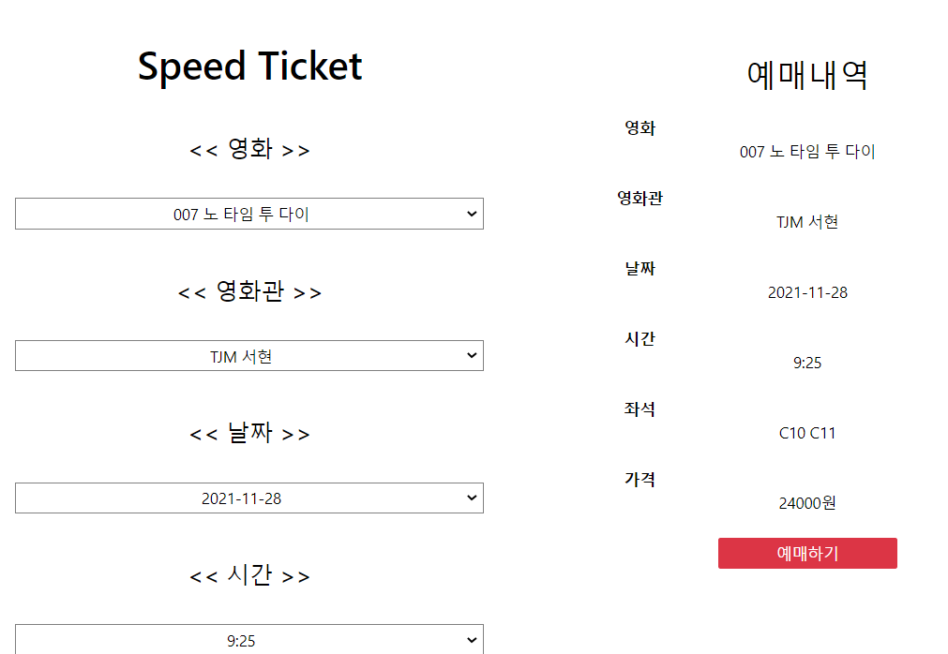
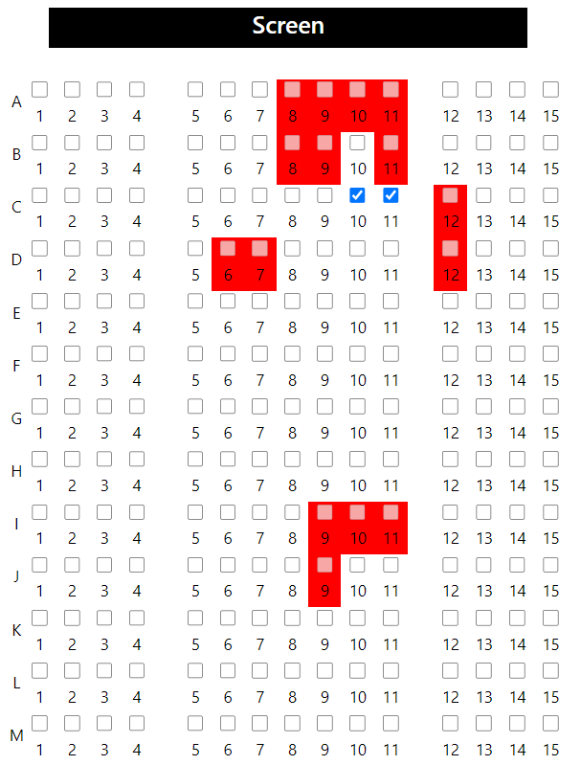
예매 – 예약된 좌석 View

Slide 21
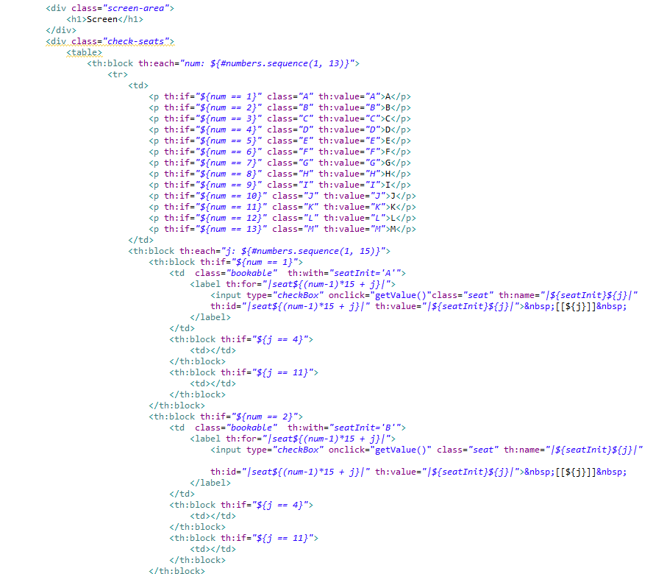
예매 - 좌석 HTML 01

Slide 22
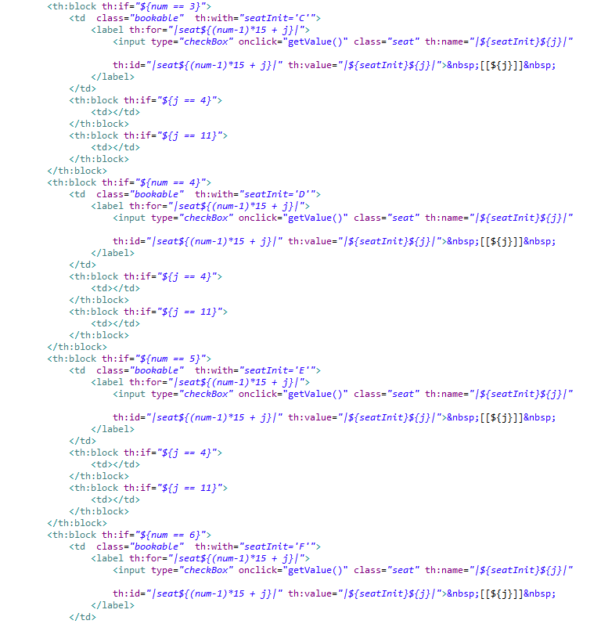
예매 - 좌석 HTML 02

Slide 23
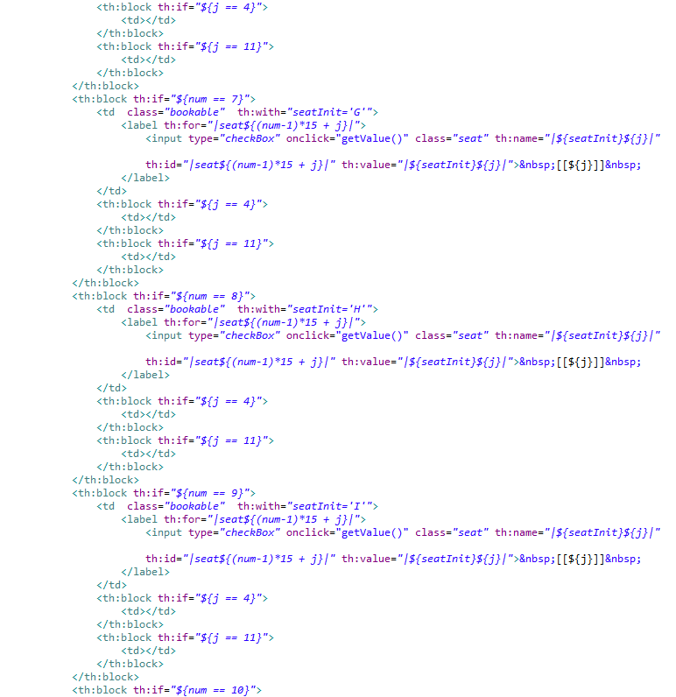
예매 - 좌석 HTML 03

Slide 24
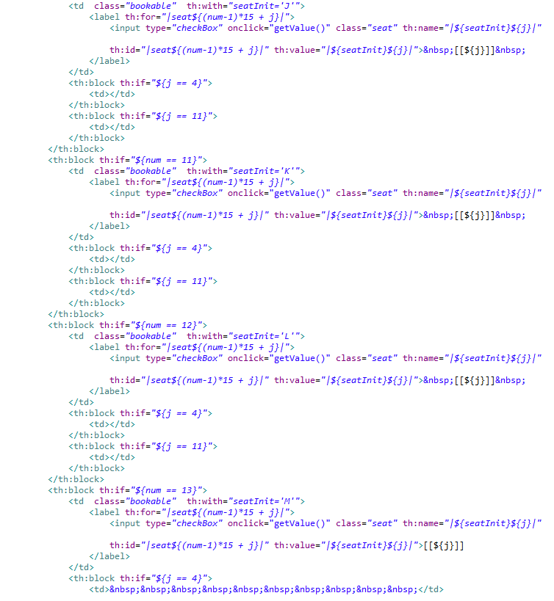
예매 - 좌석 HTML 04

Slide 25
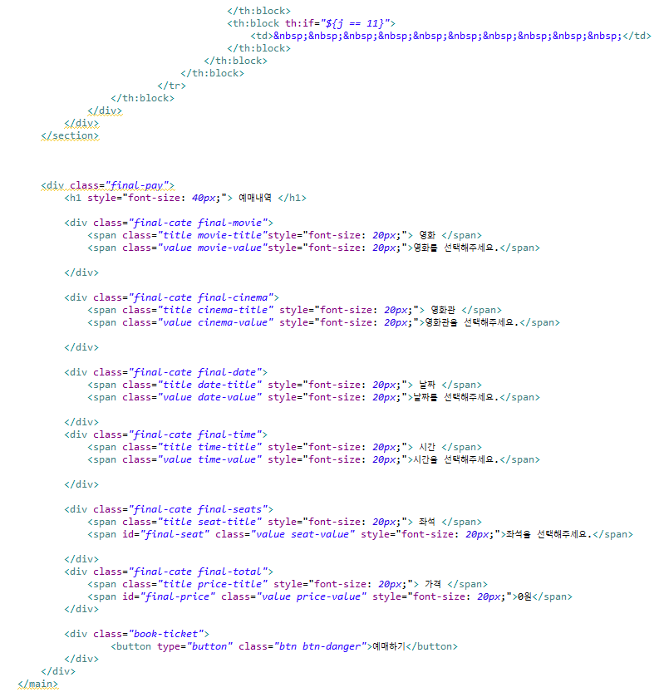
예매 - 최종 티켓 정보 HTML

Slide 26
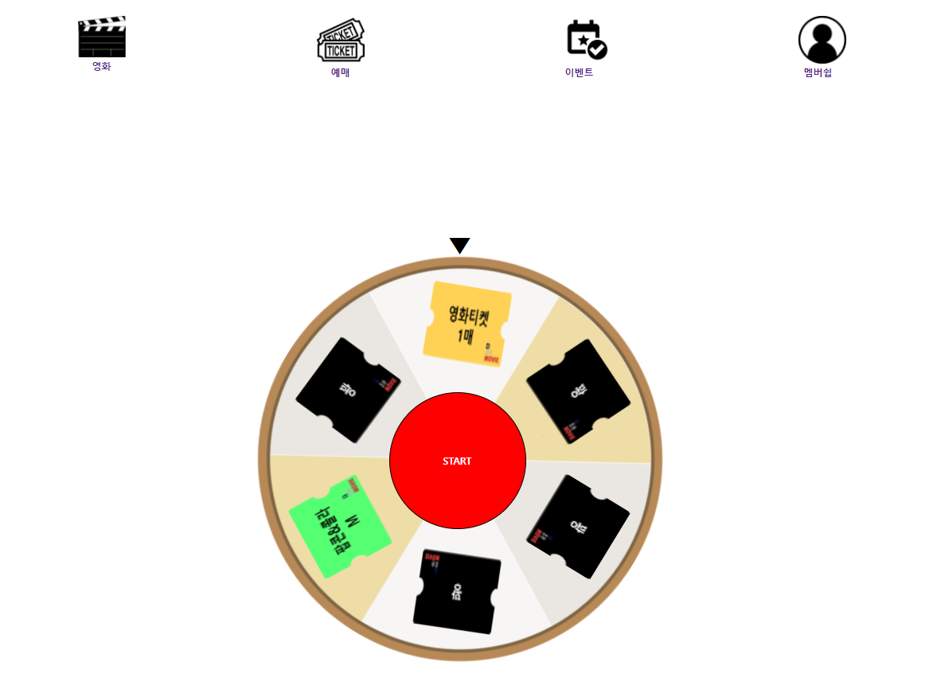
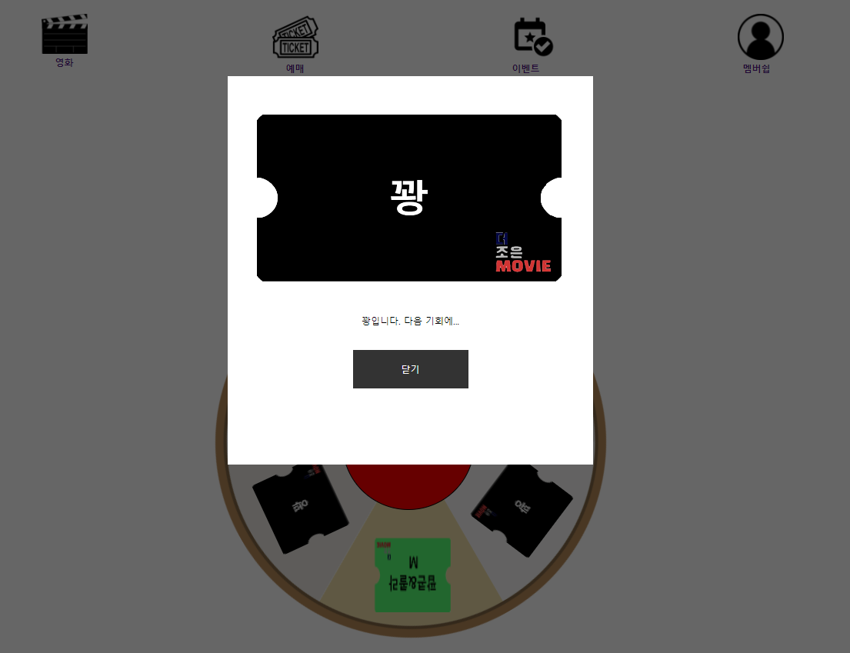
이벤트 View

Slide 27
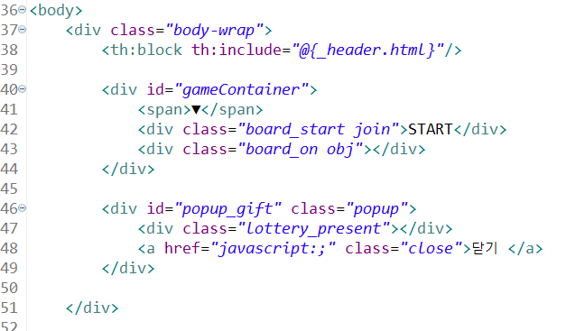
이벤트 HTML

Slide 28
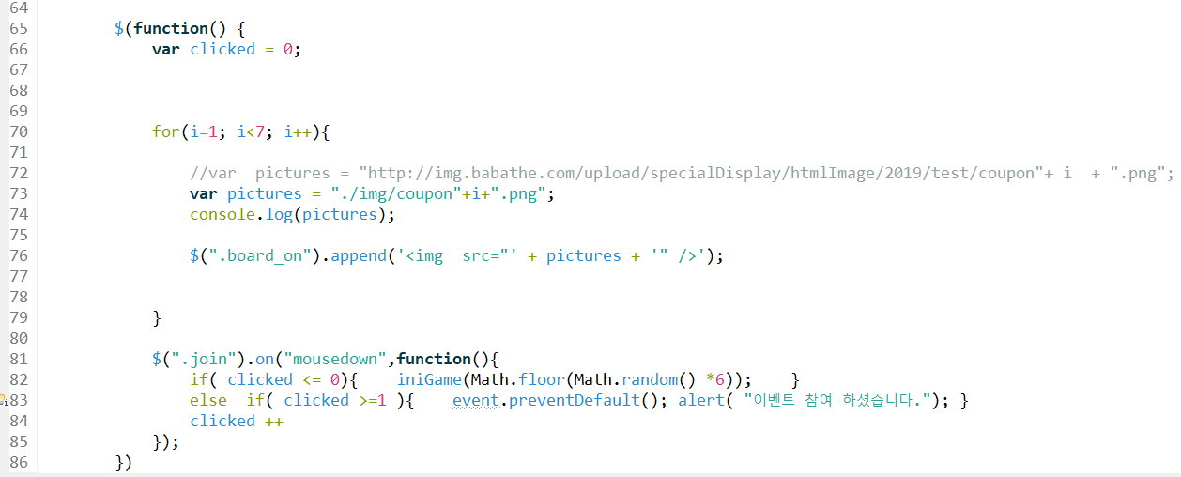
이벤트 - 이미지 초기화 JS

Slide 29
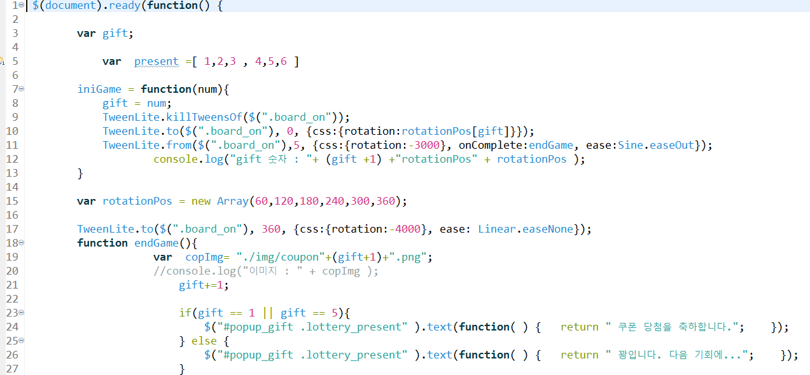
이벤트 - 게임시작&종료 JS

Slide 30
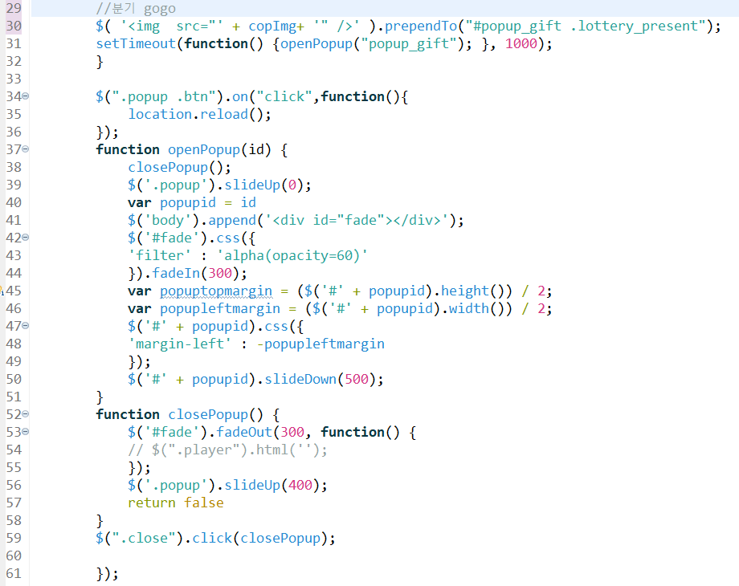
이벤트 - 당첨 팝업 JS

Slide 31
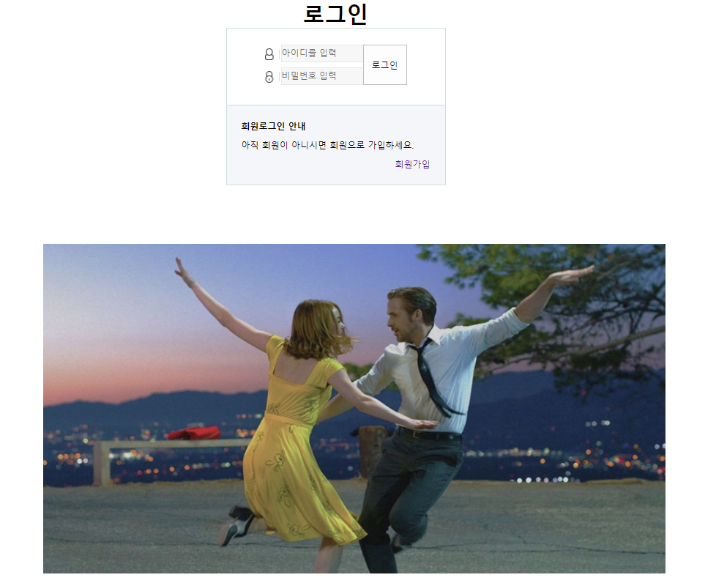
멤버쉽 - 로그인 View

Slide 32
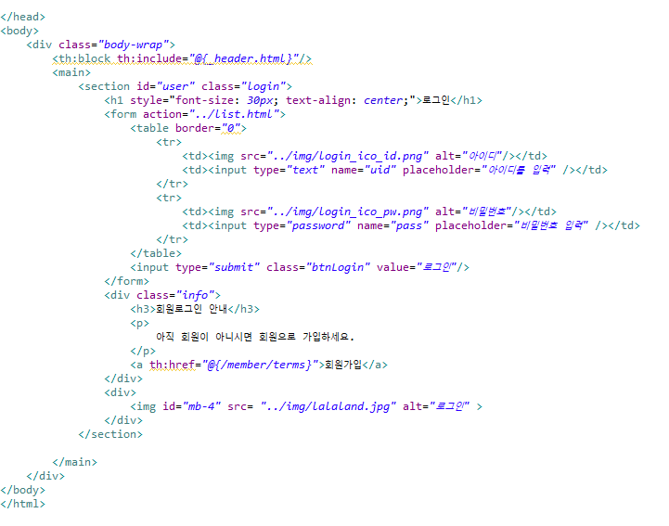
멤버쉽 - 로그인 HTML

Slide 33
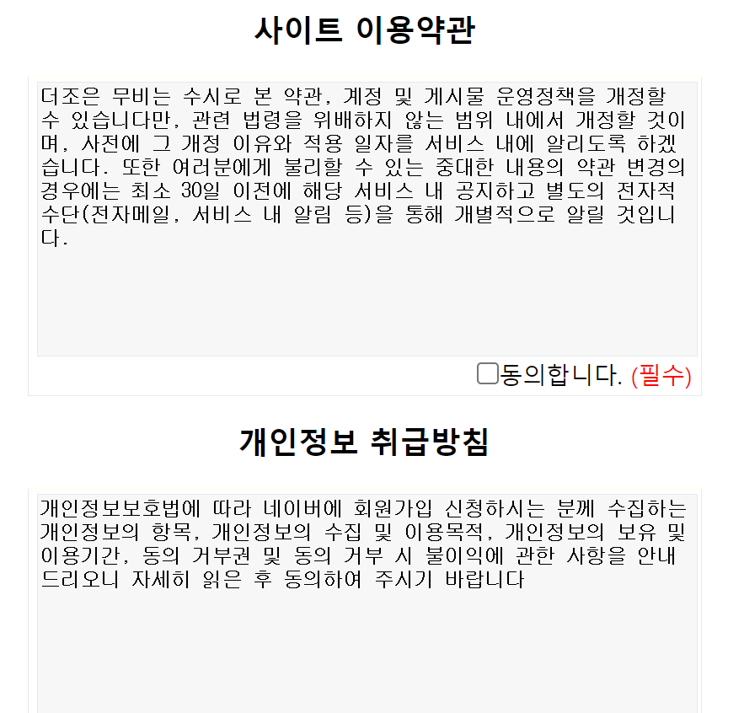
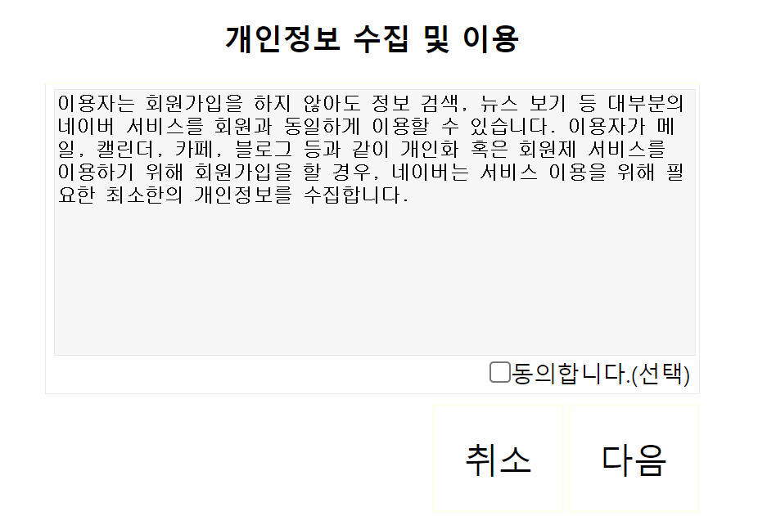
멤버쉽 - 회원약관 View

Slide 34
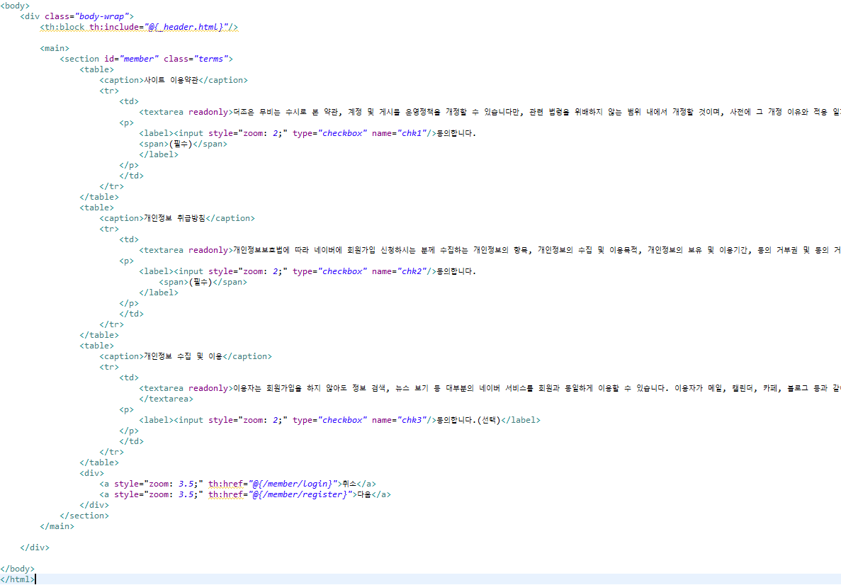
멤버쉽 - 회원약관 HTML

Slide 35
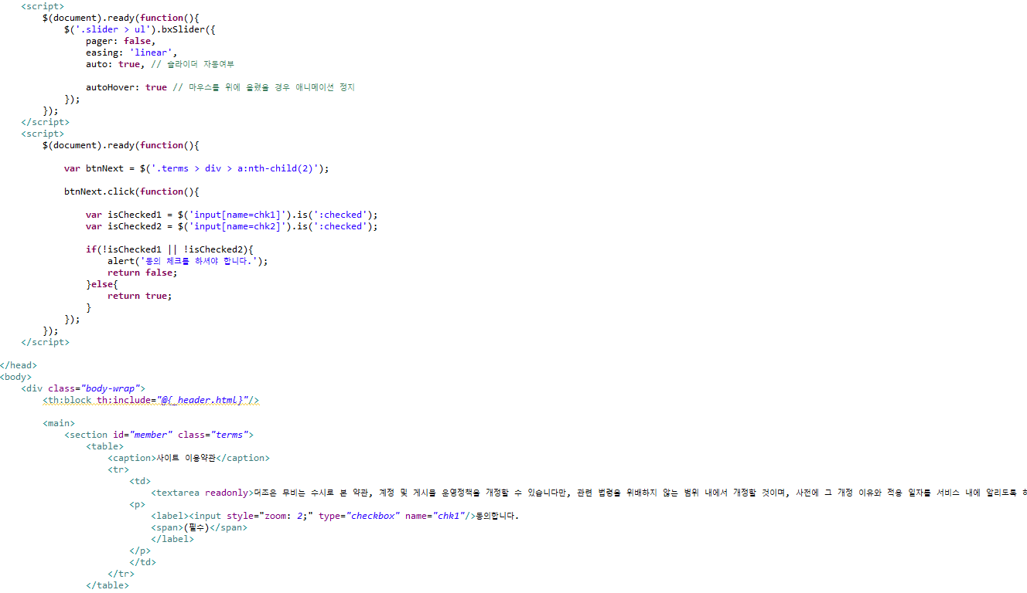
멤버쉽 – 회원약관 JS

Slide 36
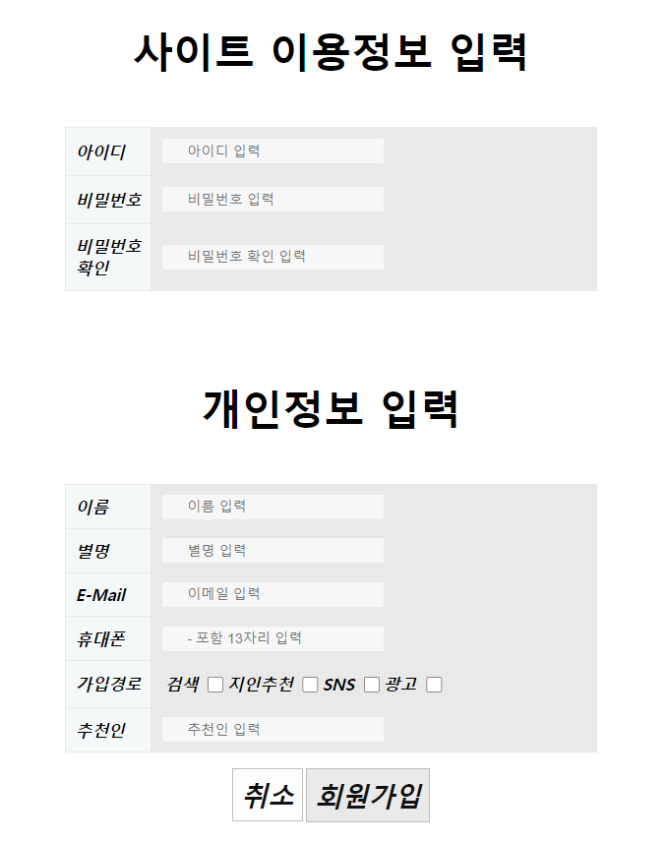
멤버쉽 - 회원가입 View

Slide 37
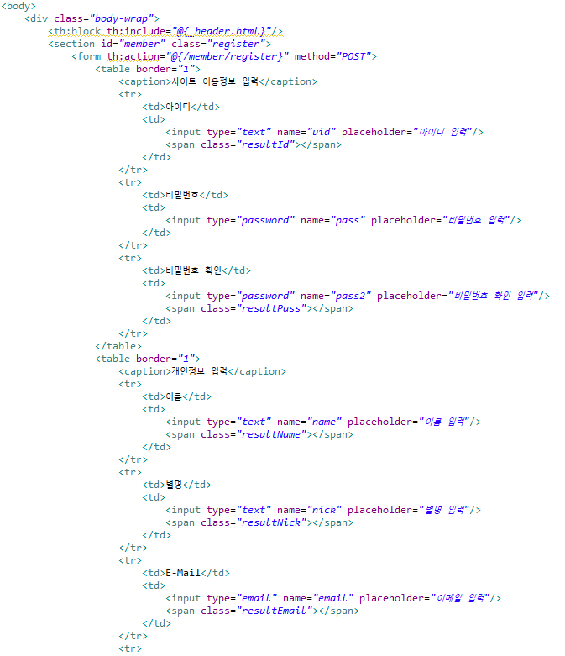
멤버쉽 - 회원가입 HTML

Slide 38
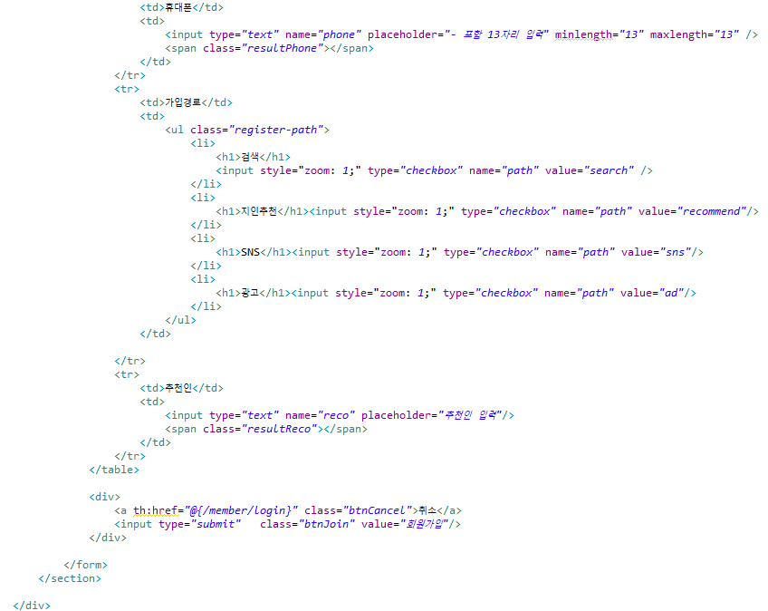
멤버쉽 - 회원가입 HTML

Slide 39
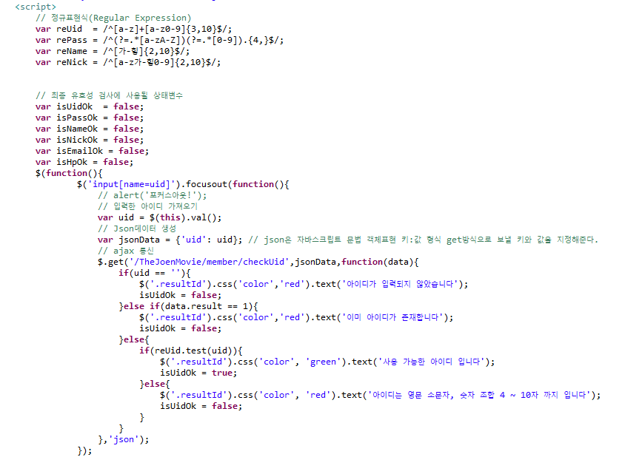
멤버쉽 - 회원가입 JS

Slide 40
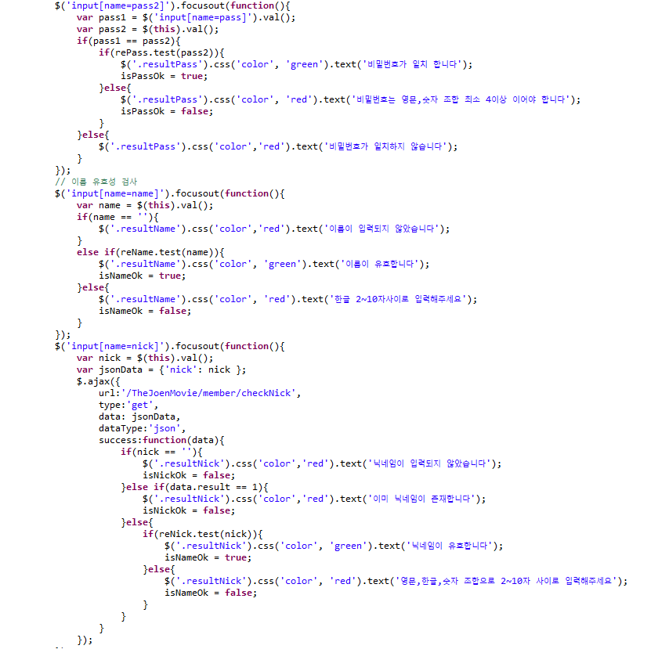
멤버쉽 - 회원가입 JS

Slide 41
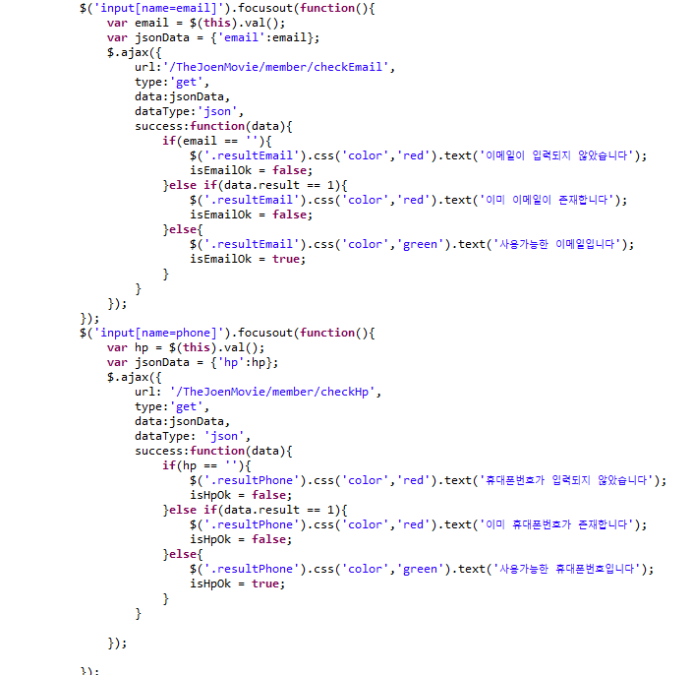
멤버쉽 - 회원가입 JS

Slide 42
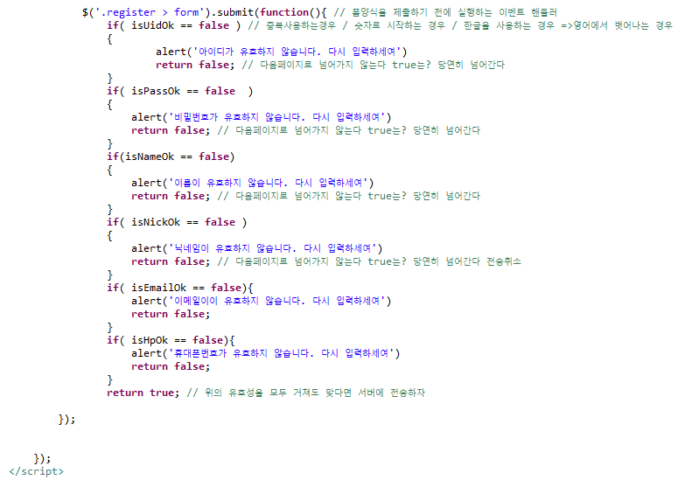
멤버쉽 - 회원가입 JS

Slide 43
역할 및 분담
박승필
1. 영화 정보 Python Crawling
2. 데이터베이스 구성
3. 영화 목록 / 영화 상세정보 화면 구성
강병화
1. 예매 발급 화면 구성
2. 에러 및 디버깅 테스트
3. 프로젝트 전체 설계
김관후
1. 회원가입 화면 구성
2. 회원약관 화면 구성
3. 백엔드 서버 연결 구현
김도은
1. 이벤트 화면 구성
2. 로그인 화면 구성
3. 메인 화면 디자인 구성

Slide 44
Thank You!!
http://13.209.84.189:8080/TheJoenMovie

